Slide 1


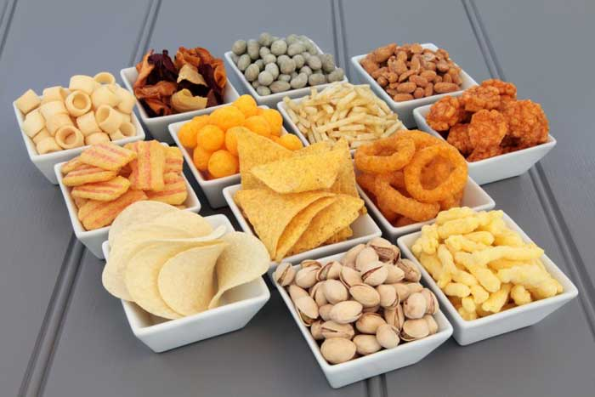
Дмитрий Тюрин доктор экономики, проф., исполнительный директор ООО «Тубар Трейдинг», член Совета Гильдии маркетологов, tdvmarket@mail.ru
ЧТО ПРОИСХОДИТ НА РЫНКЕ СНЕКОВ РОССИИ???
ИТОГИ 2020г
Источники: «GfK», «Euromonitor», «Alto Consulting Group», «Маркет Аналитика», «Mondelēz International»
© Д.В.Тюрин

Slide 2

ЕМКОСТЬ РЫНКА СОЛЕНЫХ И СЛАДКИХ СНЕКОВ (ТЫС.Т)
-3%
+6%
© Д.В.Тюрин РЫНОК СНЕКОВ РОССИИ

Slide 3
ЕМКОСТЬ РЫНКА СОЛЕНЫХ И СЛАДКИХ СНЕКОВ (МЛРД.Р)
-0,6%
+13%
© Д.В.Тюрин РЫНОК СНЕКОВ РОССИИ

Slide 4
ДОЛИ ВИДОВ СНЕКОВ В ОБЪЕМЕ РЫНКА РОССИИ И ИЗМЕНЕНИЕ ОБЪЕМОВ ПРОДАЖ
( в стоимостном выражении)
Главные причины сохранения стоимостного уровня рынка – повышение цен на снеки, увеличение доли снеков большого веса
Рост доли – картофельные чипсы (+2,5%), в остальных категориях - падение
© Д.В.Тюрин РЫНОК СНЕКОВ РОССИИ

Slide 5
ДОЛИ ВИДОВ СНЕКОВ В ОБЪЕМЕ РЫНКА РОССИИ И ИЗМЕНЕНИЕ ОБЪЕМОВ ПРОДАЖ
( в натуральном выражении)
Сохранение доли по картофельным чипсам, в остальных категориях - падение
© Д.В.Тюрин РЫНОК СНЕКОВ РОССИИ

Slide 6
ИМПОРТ/ЭКСПОРТ СНЕКОВ
Импорт снековой продукции в Россию сократился на 7% и составляет около 28 тыс.т на сумму около 8,4 млрд.р.
В натуральном выражении доля импорта в емкости рынка составляет около 7%, в стоимостном – около 2,8%.
Лидеры импорта - картофельные чипсы, орехи и морские снеки.
Лидеры-импортеры – Китай, Беларусь, Турция, Узбекистан.
Объем экспорта составляет около 10% от общего оборота рынка снеков в натуральном выражении (около 40 тыс. т), хотя в стоимостном выражении доля менее 3% (около 7,5 млрд.р).
Основные экспортеры (16%): Казахстан, Беларусь, Азербайджан, Узбекистан.
Лидеры экспорта – чипсы, сухарики и гренки.
© Д.В.Тюрин РЫНОК СНЕКОВ РОССИИ

Slide 7
ДОЛИ КАНАЛОВ ПРОДАЖ СНЕКОВ В ДЕНЕЖНОМ ВЫРАЖЕНИИ
© Д.В.Тюрин РЫНОК СНЕКОВ РОССИИ

Slide 8
ПРИЧИНЫ ПАДЕНИЯ ОБЪЕМА РЫНКА СНЕКОВ
люди больше времени проводили дома, стали больше готовить сами;
закрылись все места массового скопления, нет необходимости и мест для перекусов;
резко упала посещаемость розницы, в доставку стали больше набирать товары первой необходимости, а про импульсные покупки стали часто забывать;
сокращение доходов населения на фоне роста цен;
возникли сложности входа производителей в розничные каналы, долгий период рассмотрения
© Д.В.Тюрин РЫНОК СНЕКОВ РОССИИ

Slide 9
ТЕНДЕНЦИИ ПАНДЕМИЙНОГО РЫНКА СНЕКОВ
развитие культуры потребления снеков не как «перекус на ходу», а в виде домашнего потребления;
увеличение доли продаж снеков в бОльшей «семейной» упаковке (от 200г);
повышение цен на снековую продукцию;
сокращение потребления вследствие падения доходов населения и перераспределения расходов в сторону более классических и более дешевых снеков (сокращение ассортимента на 25%);
увеличение доли продаж через интернет-каналы;
минимизация возможностей продвижения (дегустации и промо-мероприятия выпали)
© Д.В.Тюрин РЫНОК СНЕКОВ РОССИИ

Slide 10

СПАСИБО ЗА ВНИМАНИЕ!
исполнительный директор ООО «Тубар Трейдинг МСК», опыт работы в маркетинге – 25 лет
к.э.н., доцент, доктор экономики (DE), профессор экономики (PE) ЮНЕСКО
руководитель Комитета по Стандартам маркетинга Совета Гильдии Маркетологов
Сертифицированный эксперт по стратегическому маркетингу
доцент Финансового Университета при Правительстве РФ, РГГУ, НИУ ВШЭ, РАНХиГС, РМОУ
кавалер орденского знака «За заслуги в
маркетинге» (2016), ордена «Почетный гражданин России» (2020), медали «Профессионал года» (2020)
специалист по стратегическому маркетингу и маркетинговому аудиту
автор множества книг по маркетингу, признанных Гильдией как лучшими среди изданных на русском языке
+7 965 138 05 01
tdvmarket@mail.ru
© Д.В.Тюрин РЫНОК СНЕКОВ РОССИИ

